Slide 1
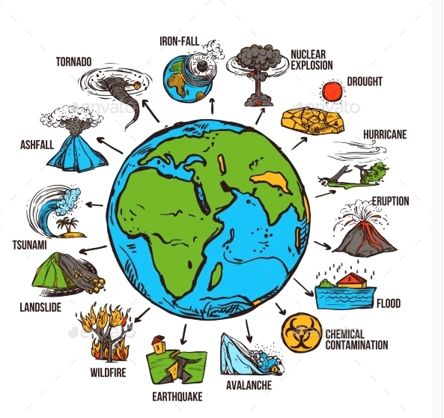
ЗАШТИТА И САМО ЗАШТИТА ОД
ПРИРОДНИ И АНТРОПОГЕНИ НЕПОГОДИ

Slide 2
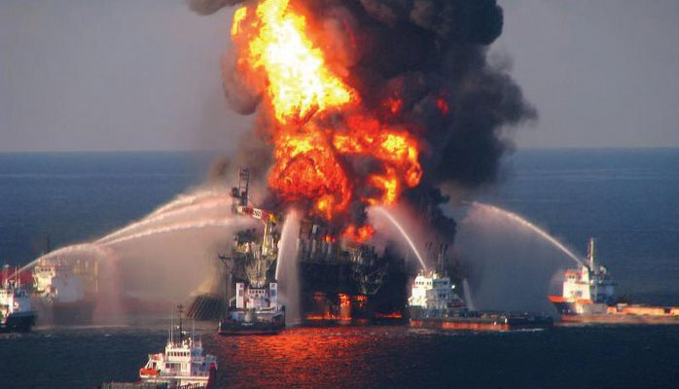
Современите услови на живеење и работа како и се поактуелните климатски промени се причина за секојдневните закани од природни непогоди и други несреќи кои осетно ја нарушуваат рамнотежата воприродата и го загрозуваат животот на граѓаните, нивните имоти и животната средина.

Slide 3
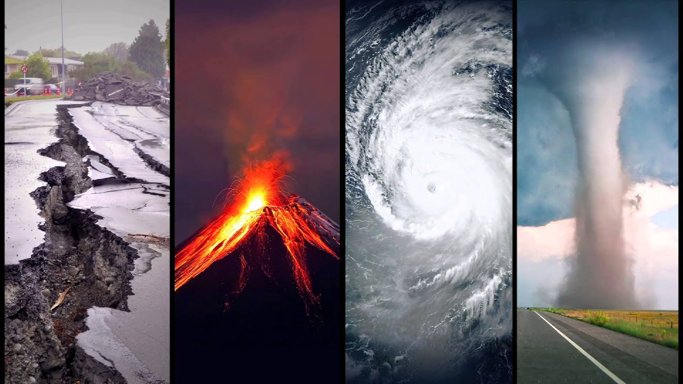
Природни непогоди
Природни непогоди се: земјотерсите, поплавите,
лизгање на земјиштето, снежните наноси, лавините,
голомразицата, градот, сушата и др.

Slide 4
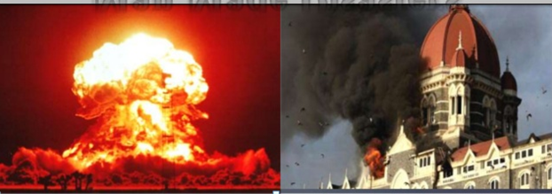
Непогоди предизвикано од човекот се: сообраќајните несреќи во патниот, железничкиот и воздушниот сообраќај, несреќите во рудници, индустриските несреќи предизвикани од експлозии и други техничко технолошки причини, паѓањето на радиоактивни врнежи, прашина и талози, излевањето на нафта и нафтени деривати и други отровни хемикалии, експлозиите на гасови, запалливи течности и др.

Slide 5
И покрај тоа што човекот секогаш не е во можност да ги спречи природните непогоди, сепак е возможно да ги намали активностите во природата кои предизвикале катастрофи. Затоа, треба секој од нас да допринесе за почиста околина,
која во иднина не би ни возвратила со големи последици.

Slide 6
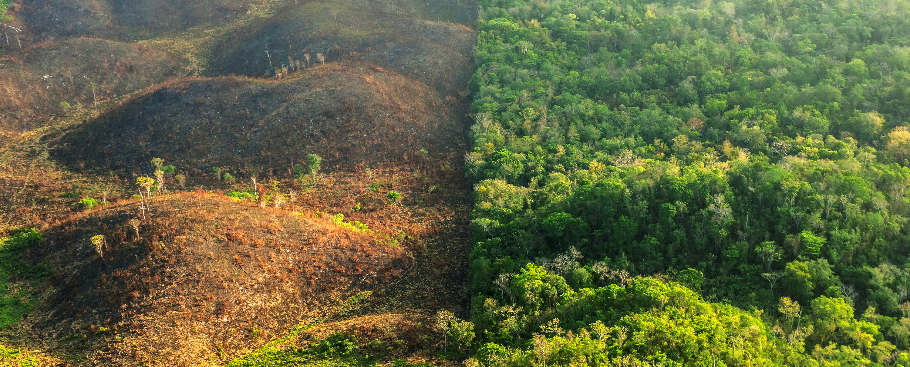
Треба да сечеме дрвја што помалку, а засадуваме што повеќе, да не фрламе отпадоци на несоодветно место,
и да рециклираме, треба да внимаваме каде палеме оган, да употребуваме се повеќе јавен превоз
за да нема прекумерно загадување на воздухот,
треба да внимаваме на пркумерна потрошувачка на вода

Slide 7
Во делот на самозаштита на населението, најголема улога игра свесноста за последиците од тоа што го оставаме после
нашите секојдневни активности,
меѓутоа голема улога играат образованието и медиумите.
.

Slide 8
Како посебна институција која му помага на населението во делот како самостојно да се справи во вакви ситуации функционура центарот за управување со кризи.
Тие често на разни обуки и акции го подготвуваат населението како да реагира во разни видови непогоди, дали се тоа предизвикани од човекот или природата.
Во склоп на оваа институција работи и телефонски број 195 кој е достапен како помош на населението во разни непогоди.

Slide 10
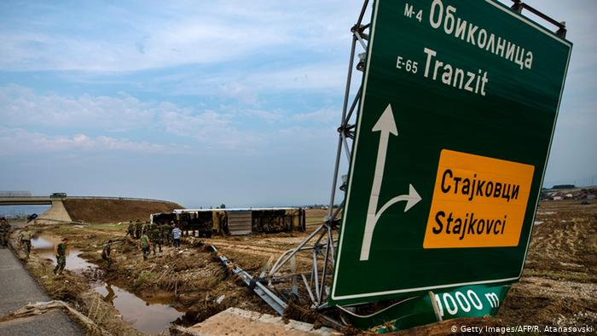
Според анализите на Светска банка, Република Македонија сè повеќе ќе биде загрозена од природни непогоди, како резултат на климатските промени.
Од тие причини, нашите институции и луѓето мора да бидат подготвени да се справуваат со овие предизвици и да ја минимизираат штетата по животот, здравјето и имотот на граѓаните. Поплавите во последните неколку години ги покажаа слабости на институциите, особено во делот на превенција и доведоа до големи жртви.

